Slide 1
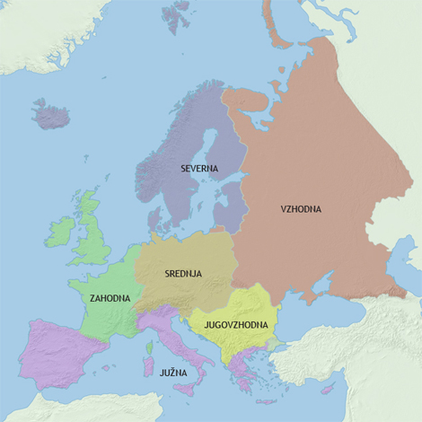

VZHODNA EVROPA IN SEVERNA AZIJA

Slide 2
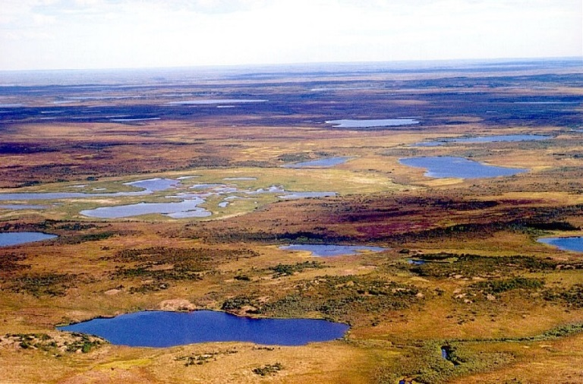
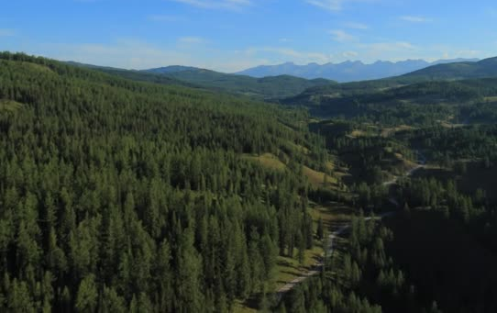
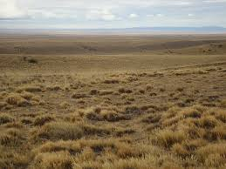
PODNEBJE in RASTJE
Tundrsko podnebje – tundra
Zmerno hladno podnebje - tajga
Celinsko podnebje - stepa

Slide 3
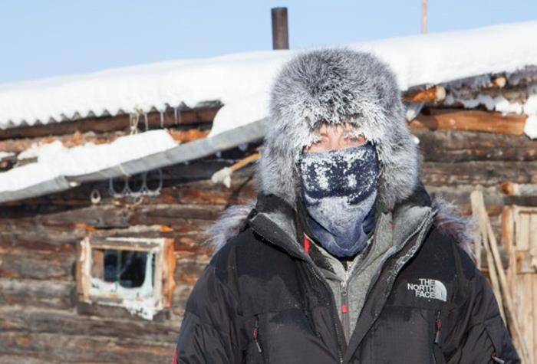
Tečaj mraza?
1.
2.

Slide 4
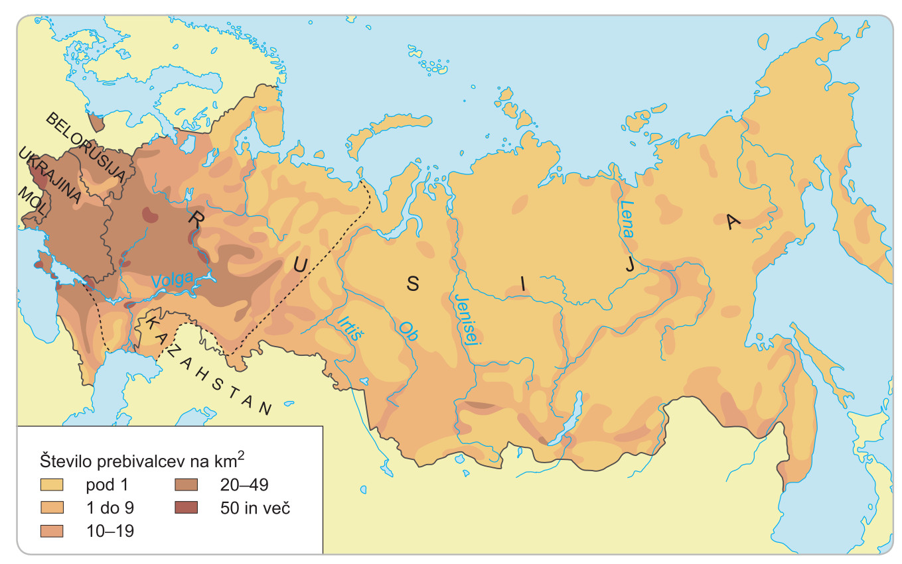
POSELITEV

